Slide 1
NÚMEROS QUÂNTICOS

Slide 2
O Modelo dos Orbitais Atômicos
Postulado de De Broglie
“A todo elétron em movimento está associado uma onda característica (princípio da dualidade onda-partícula ou de De Broglie).
Princípio da Incerteza de Heisenberg
“Não é possível calcular a posição e a velocidade de um elétron, num mesmo instante”.

Slide 3
O Modelo dos Orbitais Atômicos
Erwin Schrödinger
Devido à dificuldade de se prever a posição exata de um elétron na eletrosfera, Schrödinger calculou a região onde haveria a maior probabilidade de se encontrar o elétron. Essa região no espaço foi denominada orbital.
  Orbital é a região do espaço ao redor do núcleo onde é máxima a probabilidade de encontrar um determinado elétron.

Slide 4
O Modelo dos Orbitais Atômicos
Erwin Schrödinger

Slide 5
Diagrama Energético
Por meio de cálculos matemáticos, chegou-se à conclusão de que os elétrons se dispõe ao redor do núcleo atômico, de acordo com o diagrama energético a seguir:

Slide 6
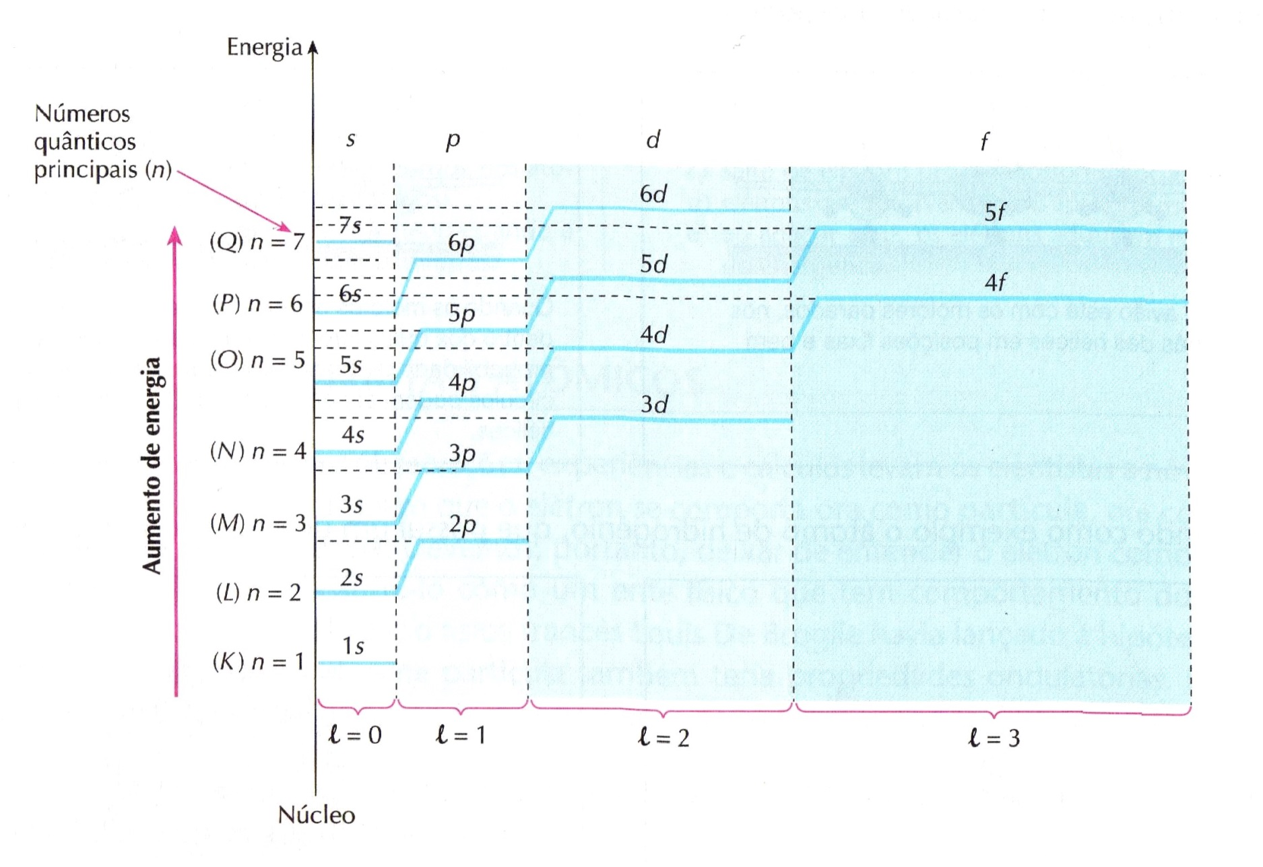
Diagrama Energético

Slide 7
Diagrama Energético
Níveis Energéticos
São as sete “escadas” que aparecem no diagrama anterior e onde os elétrons têm um conteúdo de energia crescente. Esses níveis correspondem às sete camadas (K, L, M, N, O, P, Q) do modelo de Rutherford-Bohr. Eles são identificados pelo chamado número quântico principal (n), que é um número inteiro variando de 1 a 7.

Slide 8

Diagrama Energético
Subníveis Energéticos
São os “degraus” de cada escada existente no diagrama anterior.
De cada degrau para o seguinte há, também, aumento no conteúdo de energia dos elétrons.
Os subníveis são identificados pelo chamado número quântico secundário ou azimutal ( ), que assume os valores 0, 1, 2 e 3, mas que é habitualmente designado pelas letras s, p, d, f, respectivamente.

Slide 9
Diagrama Energético
Orbitais
Cada subnível comporta um número diferente de orbitais de acordo com o diagrama energético a seguir.

Slide 10
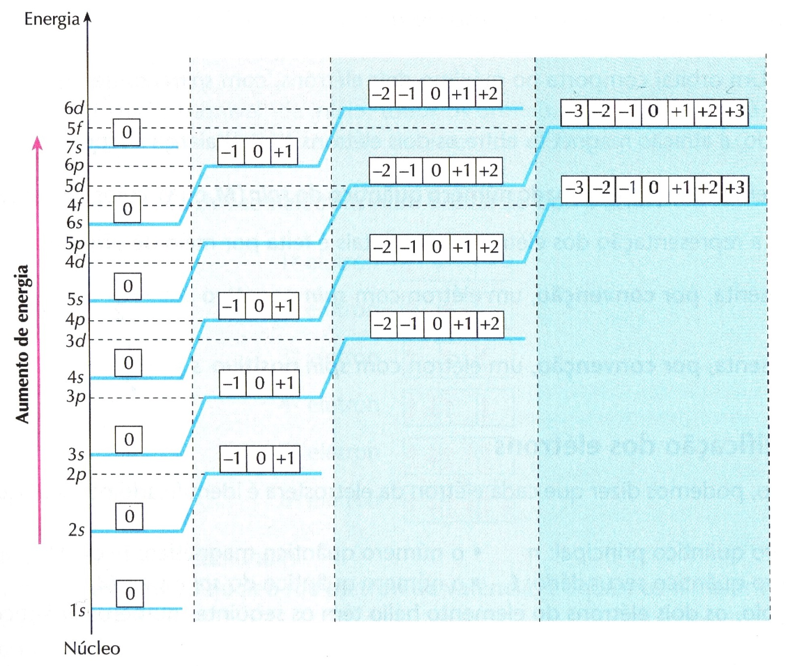
Diagrama Energético

Slide 11
Diagrama Energético
Orbital
Cada orbital no diagrama é representado simbolicamente por um quadradinho.
Vemos que os subníveis s, p, d, f, contêm sucessivamente 1, 3, 5, 7 orbitais (sequência de números ímpares)
Os orbitais são identificados pelo número quântico magnético (M_{L} ou m).

Slide 12
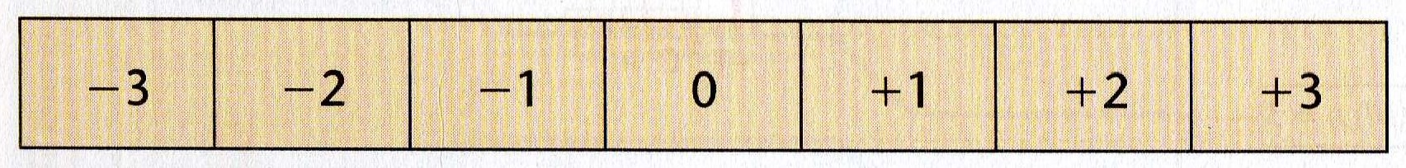
Diagrama Energético
Orbital
Num dado subnível, o orbital central tem o número quântico magnético igual a zero; os orbitais da direita têm m= +1, +2, +3; os orbitais da esquerda têm m= -1, -2, -3, como no exemplo abaixo.

Slide 13
Diagrama Energético
Spin
Um orbital comporta no máximo dois elétrons. DÚVIDA: se os elétrons são negativos por que não se relem e se afastam?
  Os elétrons podem girar no mesmo sentido ou em sentidos opostos criando campos magnéticos que os repelem ou os atraem, respectivamente.
A rotação do elétron é conhecida como spin (do inglês to spin, girar).

Slide 14
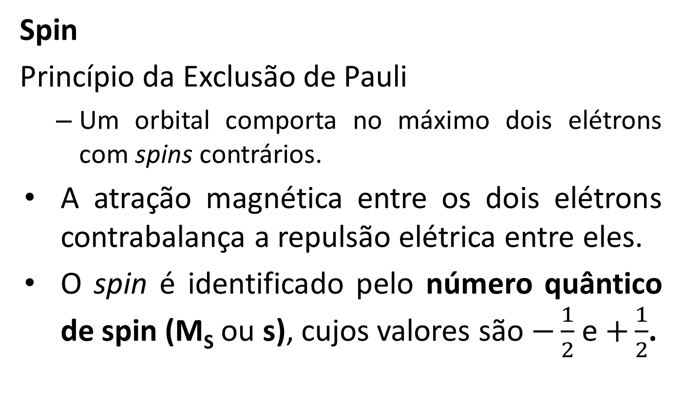
Diagrama Energético
Spin
Princípio da Exclusão de Pauli
  Um orbital comporta no máximo dois elétrons com spins contrários.
A atração magnética entre os dois elétrons contrabalança a repulsão elétrica entre eles.
O spin é identificado pelo número quântico de spin (M_{S} ou s), cujos valores são $−\frac{1}{2}$ e $+\frac{1}{2}$.

Slide 15
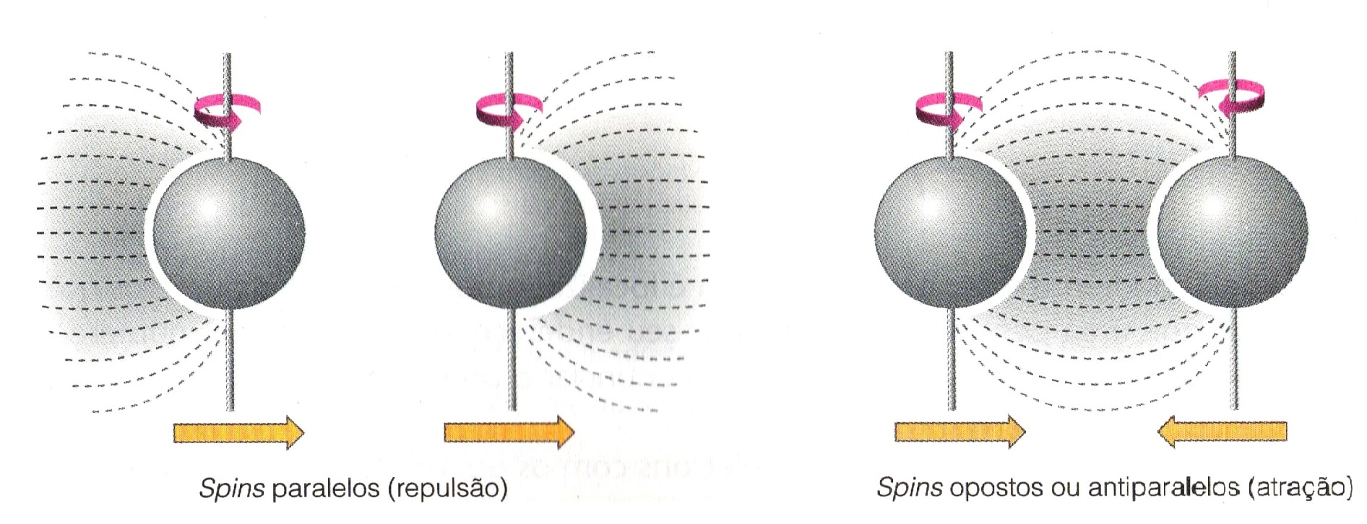
Diagrama Energético
Spin

Slide 16

Diagrama Energético
Spin
Representa um elétron com spin negativo s=$−\frac{1}{2}$
Representa um elétron com spin positivo s=$+\frac{1}{2}$

Slide 17
A Identificação dos Elétrons
Cada elétron da eletrosfera é identificado por seus quatro números quânticos:
  Número Quântico Principal: n
  Número Quântico Secundário: ℓ
  Número Quântico Magnético: M_{L} ou m
  Número Quântico do Spin: M_{S} ou s

Slide 18

A Identificação dos Elétrons
EXEMPLO:
Átomo de Hélio: 2 elétrons
1º elétron 2º elétron
n= 1 n= 1
ℓ= 0 ℓ= 0
m= 0 m= 0
s= $−\frac{1}{2}$ s= $+\frac{1}{2}$
2º elétron
1º elétron

Slide 19
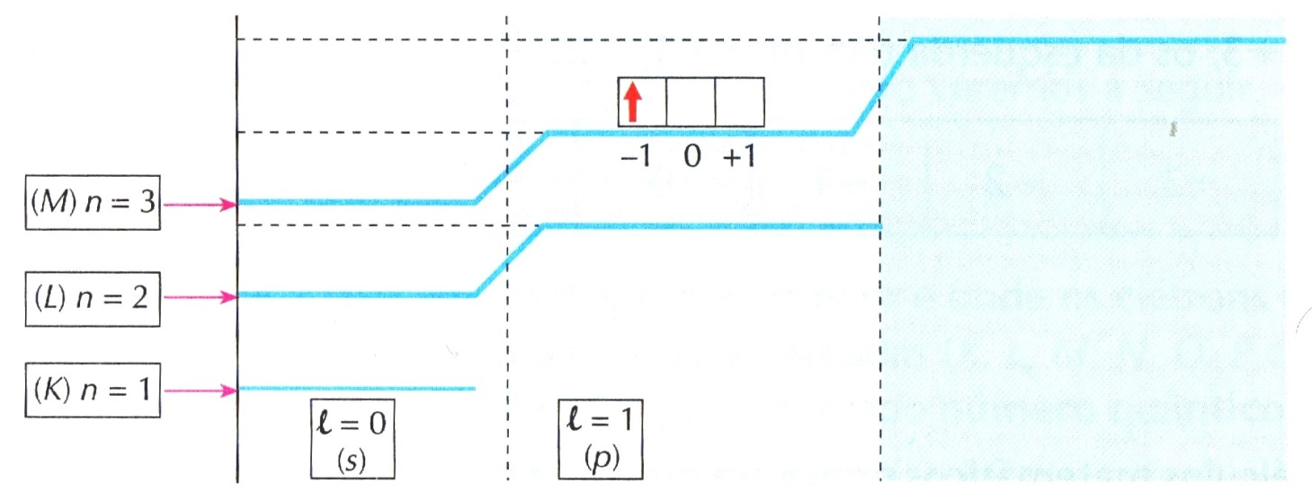

A Identificação dos Elétrons
EXEMPLO:
Quais os números quânticos do elétron assinalado (↑)
n= 3
ℓ= 1
m= -1
s= $−\frac{1}{2}$

Slide 20
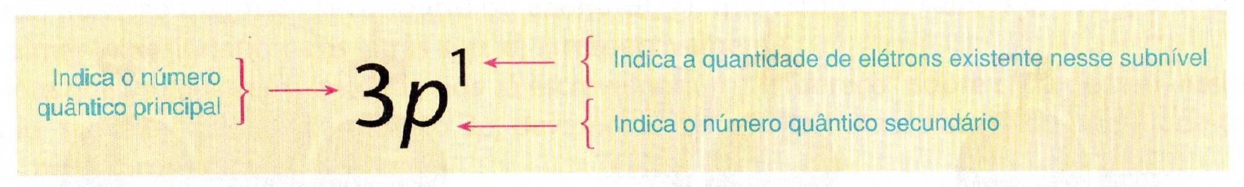
A Identificação dos Elétrons
Representação do elétron:
Princípio de Exclusão de Pauli:
“Num átomo não existem dois elétrons com os quatro números quânticos iguais.”

Slide 21
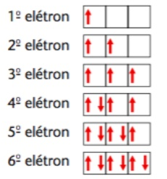
A Identificação dos Elétrons
Regra de Hund ou da Máxima Multiplicidade:
“Em um mesmo subnível, de início, todos os orbitais devem receber o seu primeiro elétron, e só depois cada orbital irá receber o seu segundo elétron”.
Ordem de entrada dos
seis elétrons num
orbital p

Slide 22
A Identificação dos Elétrons
O elétron mais afastado do núcleo (ou elétron de valência) é aquele com o maior valor do número quântico principal (n).
O elétron mais energético é aquele situado no nível (n) ou subnível (ℓ) de maior energia, o que é dado pela soma n + ℓ.

Slide 23
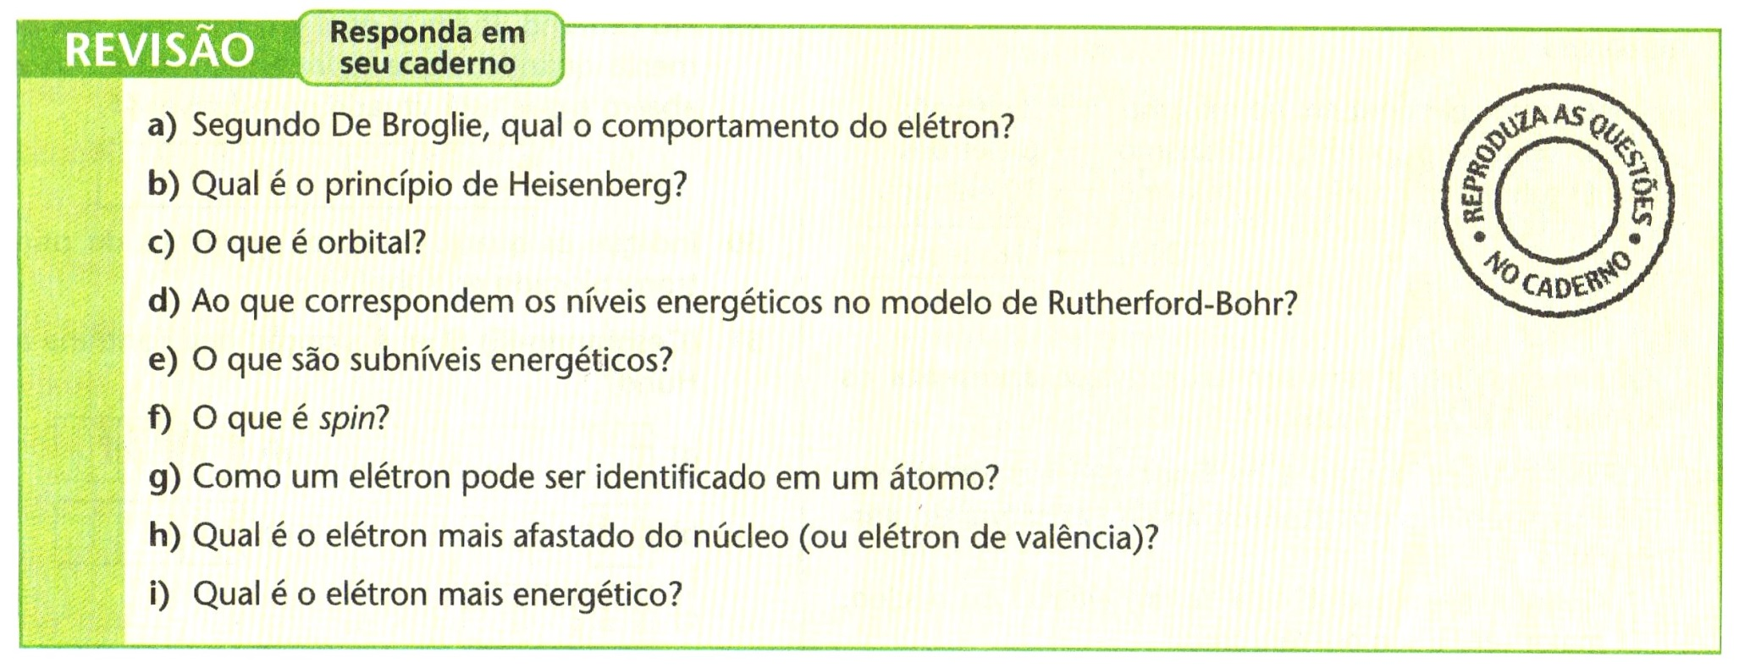

Slide 24
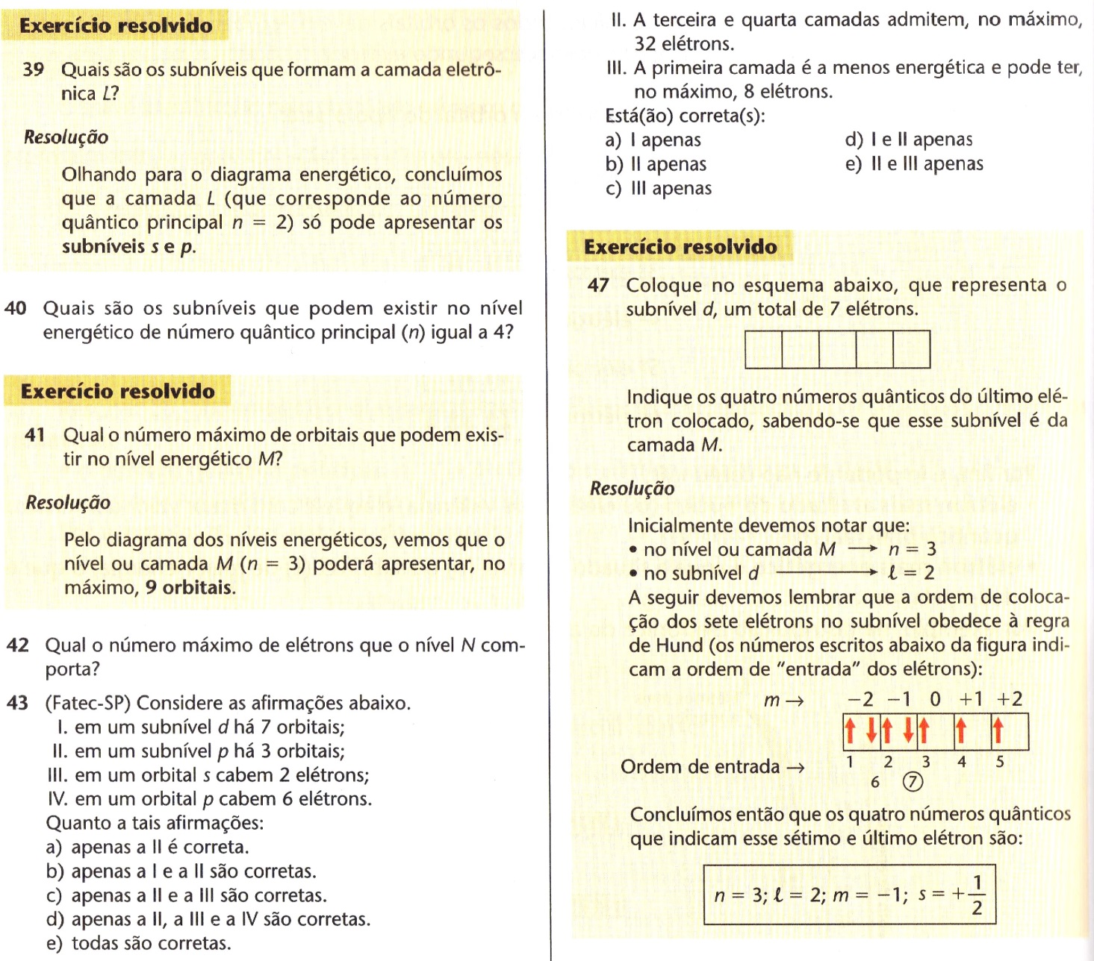
Exercícios

Slide 25
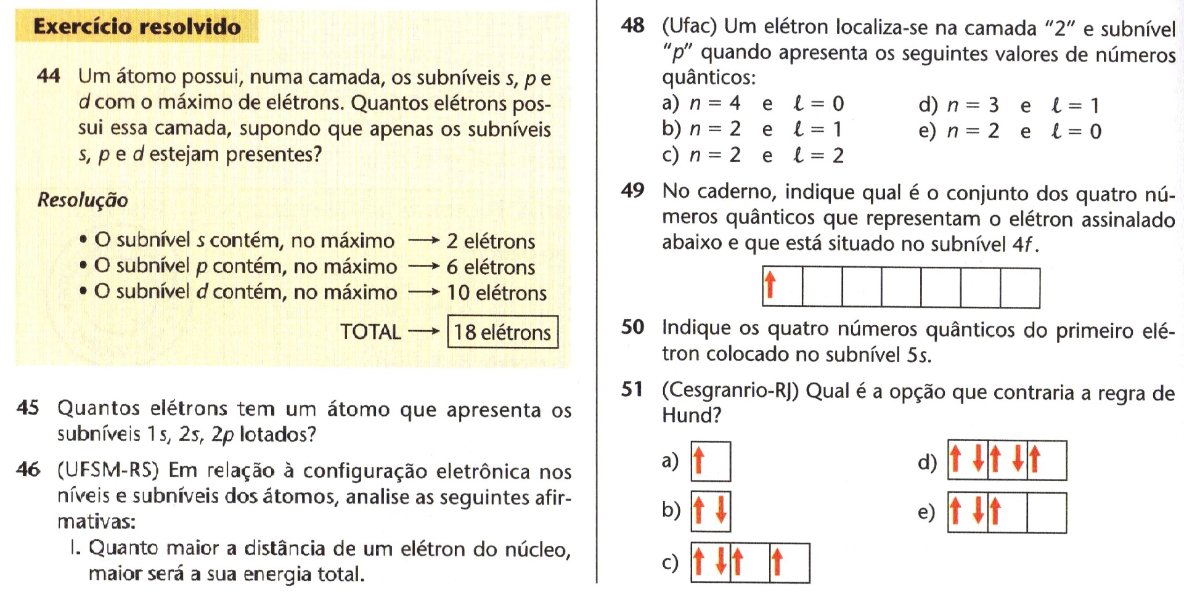
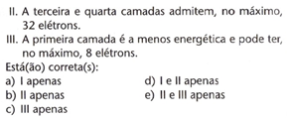
Exercícios

Slide 26
Respostas
40) s, p, d, f 42) 32 elétrons 43) c
45) 10 elétrons 46) a 48) b
49) n= 4; l= 3; m= -3; s= -1/2
50) n= 5; l= 0; m= 0; s= -1/2
51) e

Slide 27
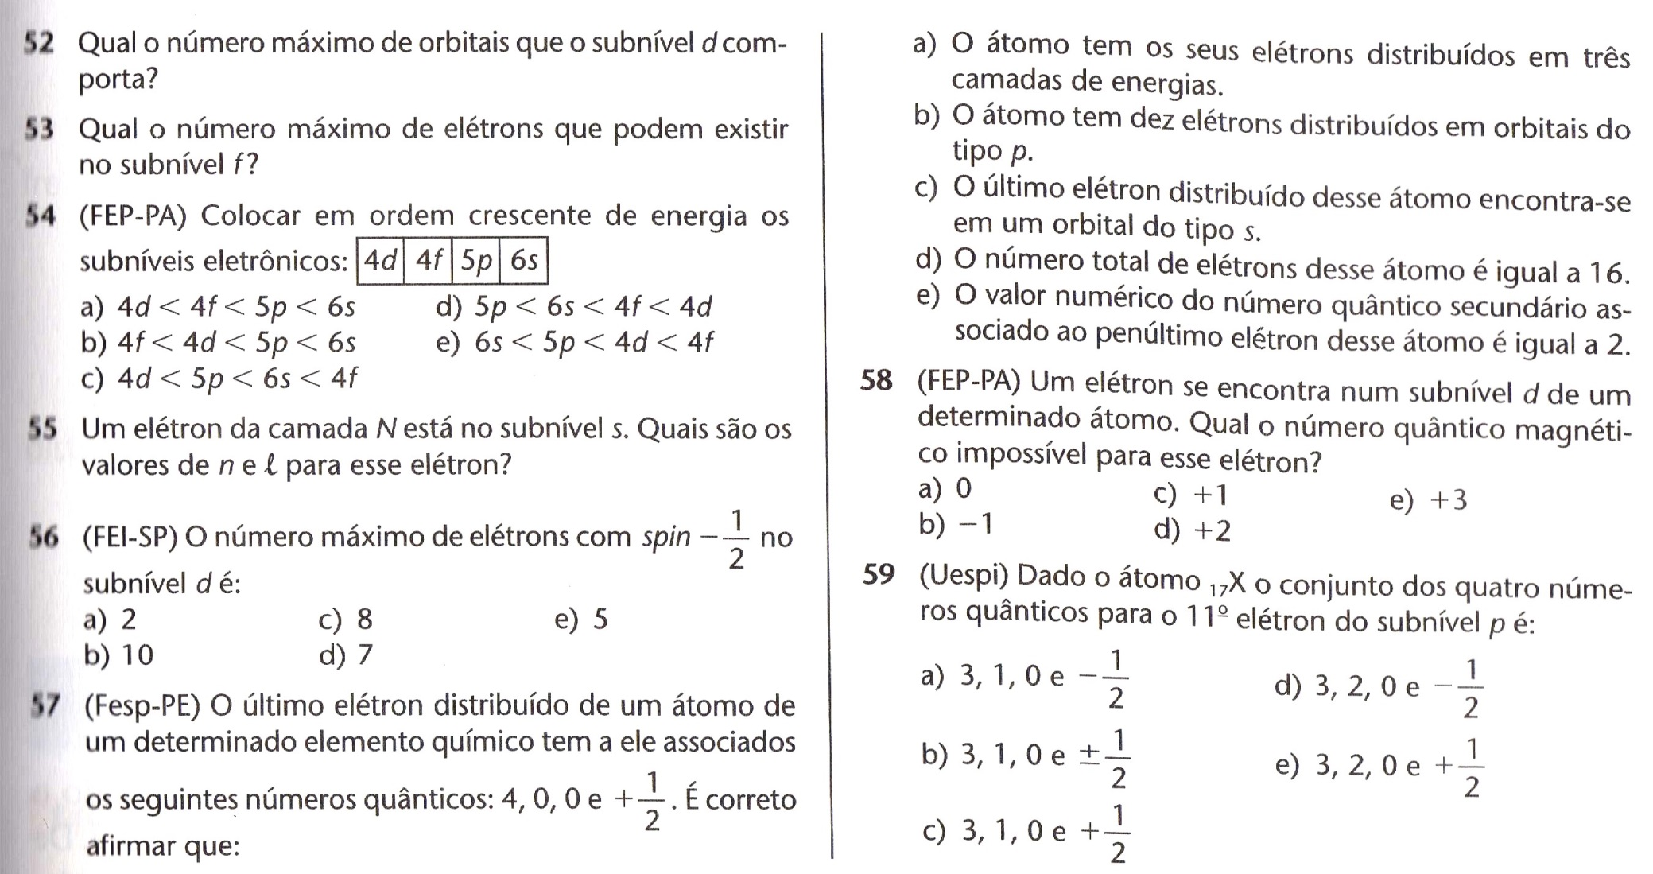
Exercícios

Slide 28
Respostas
52) 5 orbitais
53) 14 elétrons
54) c
55) n= 4; l= 0
56) e
57) c
58) e
59) e

Slide 29
DISTRIBUIÇÃO ELETRÔNICA

Slide 30
Distribuição Eletrônica em
Átomos Neutros
A distribuição dos elétrons em um átomo neutro pode ser feita pelo diagrama dos níveis energéticos, que vimos no item anterior. No entanto, o cientista Linus Pauling imaginou um diagrama que simplifica essa tarefa e que passou a ser conhecido como diagrama de Pauling.

Slide 31
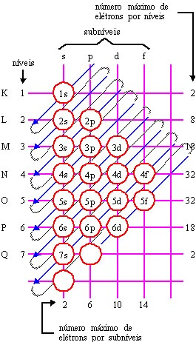
Distribuição Eletrônica em
Átomos Neutros
DIAGRAMA DE PAULING

Slide 32
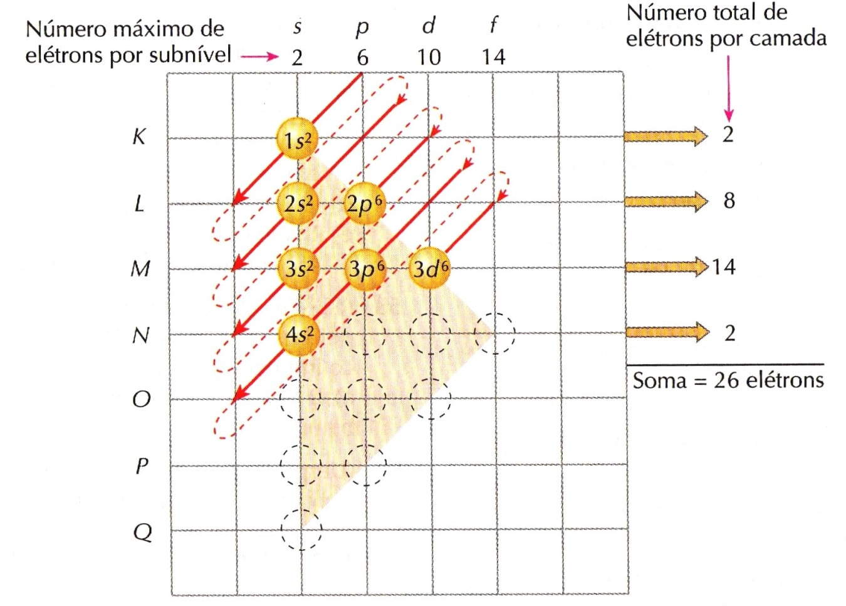
Distribuição Eletrônica em
Átomos Neutros
EXEMPLO: Distribuição dos 26 elétrons dos átomos de ferro (Z=26)
O que foi feito?
Apenas o seguinte: percorremos as diagonais, no sentido indicado, colocando o número máximo de elétrons permitido em cada subnível, até inteirar os 26 elétrons que o ferro possui.
Essa é a distribuição dos elétrons num átomo de ferro considerado em seu estado normal ou estado fundamental.

Slide 33
Distribuição Eletrônica em
Átomos Neutros
EXEMPLO: Distribuição dos 26 elétrons dos átomos de ferro (Z=26)
Para indicar, de modo abreviado, esta distribuição eletrônica escrevemos:
1s² 2s² 2p⁶ 3s² 3p⁶ 4s² 3d⁶
Escrevemos os subníveis 1s, 2s, 2p,... Em ordem crescente de energia e colocamos um “expoente” para indicar o número total de elétrons existentes em cada subnível. Evidentemente, a soma dos “expoentes” é igual a 26, que é o número total de elétrons no átomo de ferro.

Slide 34
Distribuição Eletrônica em
Átomos Neutros
EXEMPLO: Distribuição dos 26 elétrons dos átomos de ferro (Z=26)
1s² 2s² 2p⁶ 3s² 3p⁶ 4s² 3d⁶
Pode-se concluir que a distribuição distribuição eletrônica do átomo de ferro por camadas é:
K=2, L=8, M=14, N=2

Slide 35
Distribuição Eletrônica nos Íons
A distribuição eletrônica nos íons é semelhante à dos átomos neutros. No entanto, é importante salientar que os elétrons que o átomo irá ganhar ou perder (para se transformar em um íon) serão recebidos ou retirados da última camada eletrônica, e não do subnível mais energético.

Slide 36
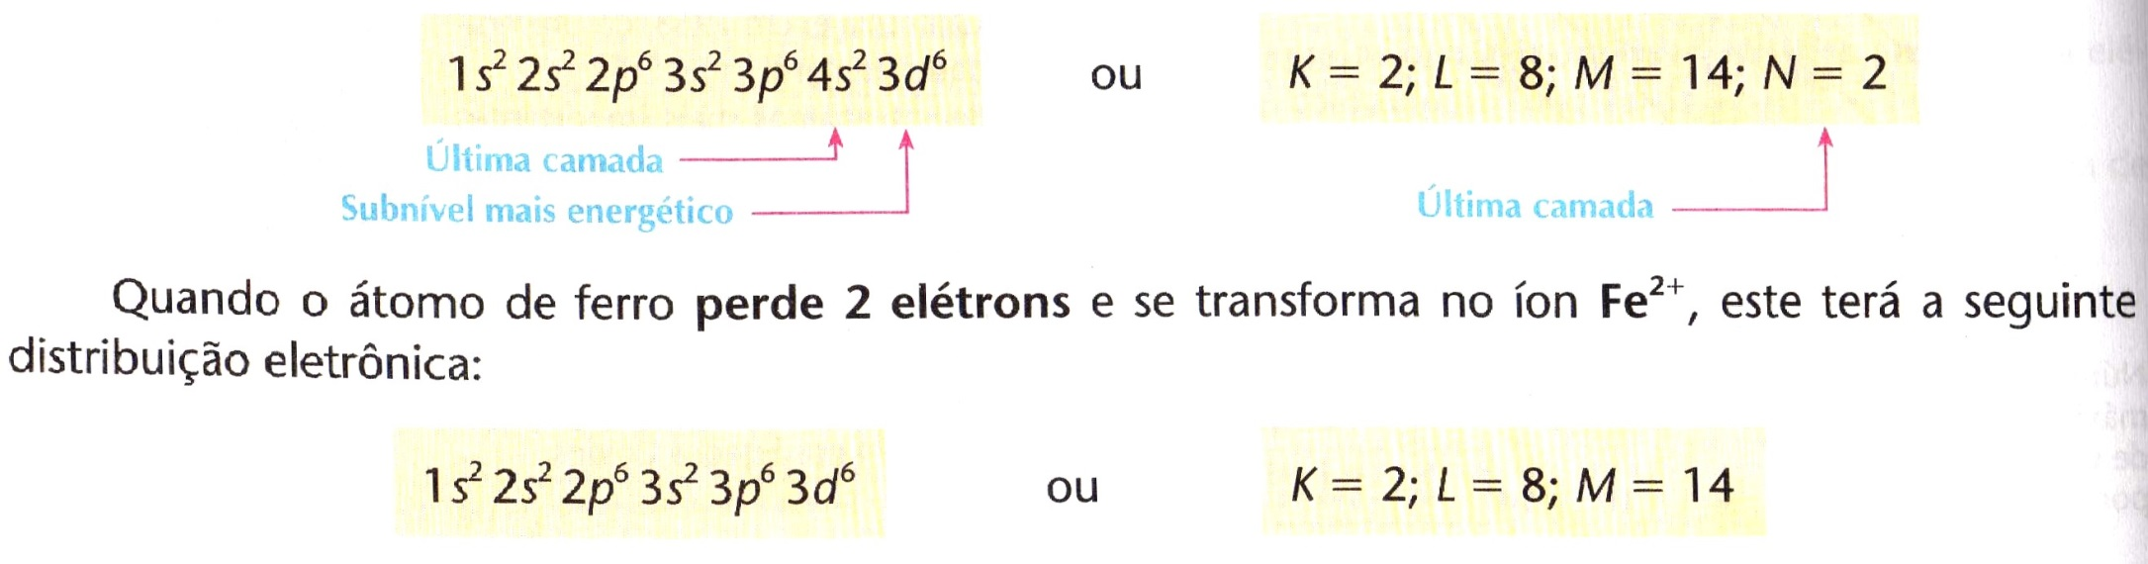
Distribuição Eletrônica nos Íons
EXEMPLO:
O átomo de ferro (número atômico =26) tem a seguinte distribuição eletrônica:

Slide 37
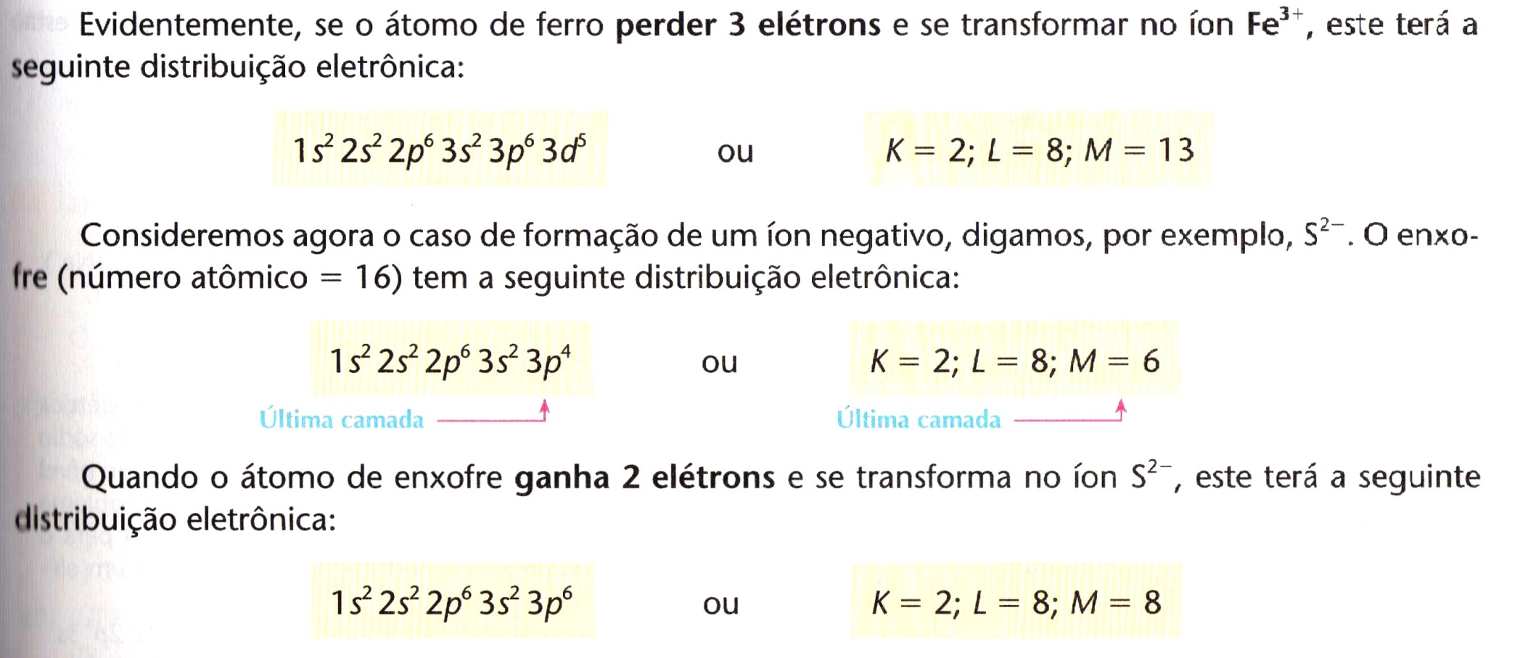
Distribuição Eletrônica nos Íons

Slide 38
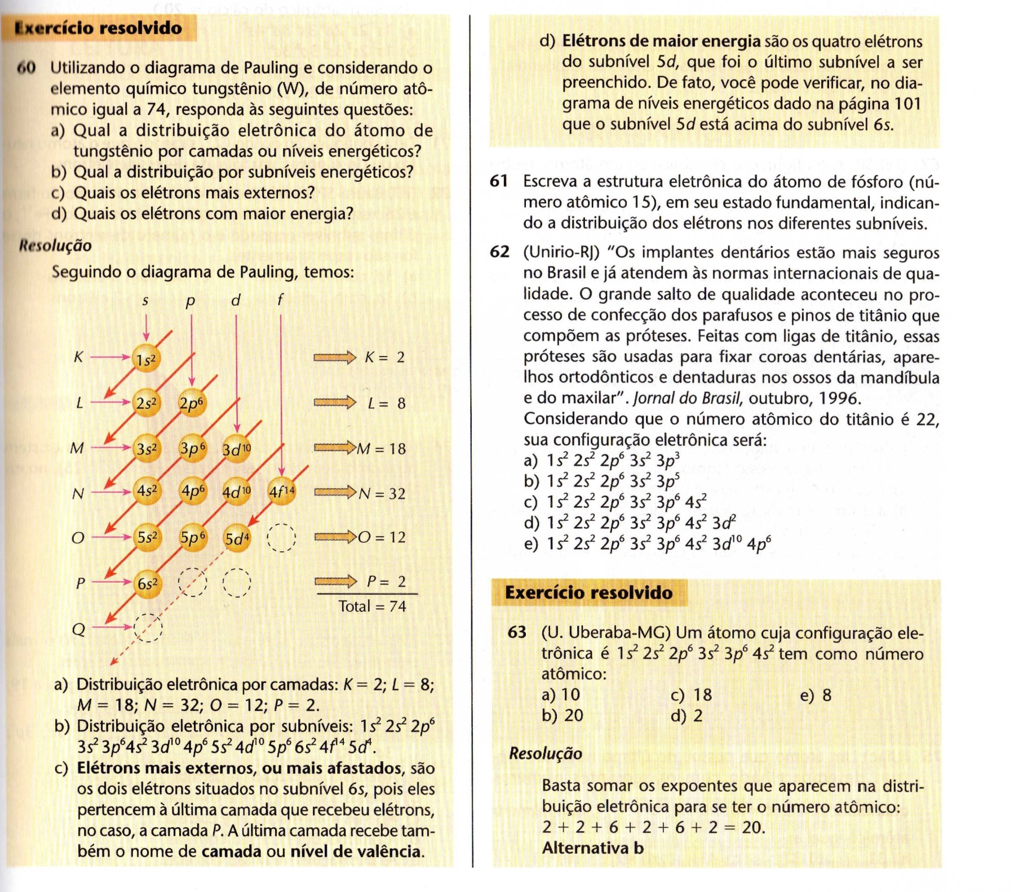

Slide 39
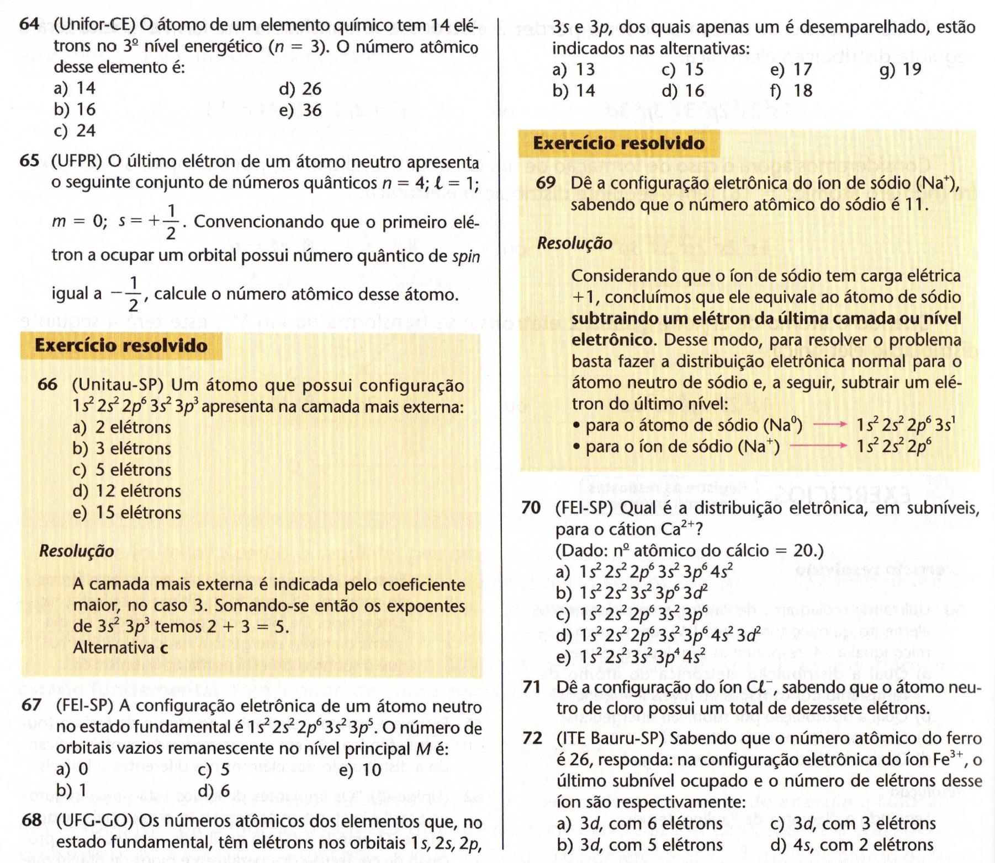

Slide 40
Respostas
61) 1s² 2s² 2p⁶ 3s² 3p³ a
62) d
64) d
65) 35
67) c
68) a; e
70) c
71) 1s2 2s2 2p6 3s2 3p6
72) b

Slide 41
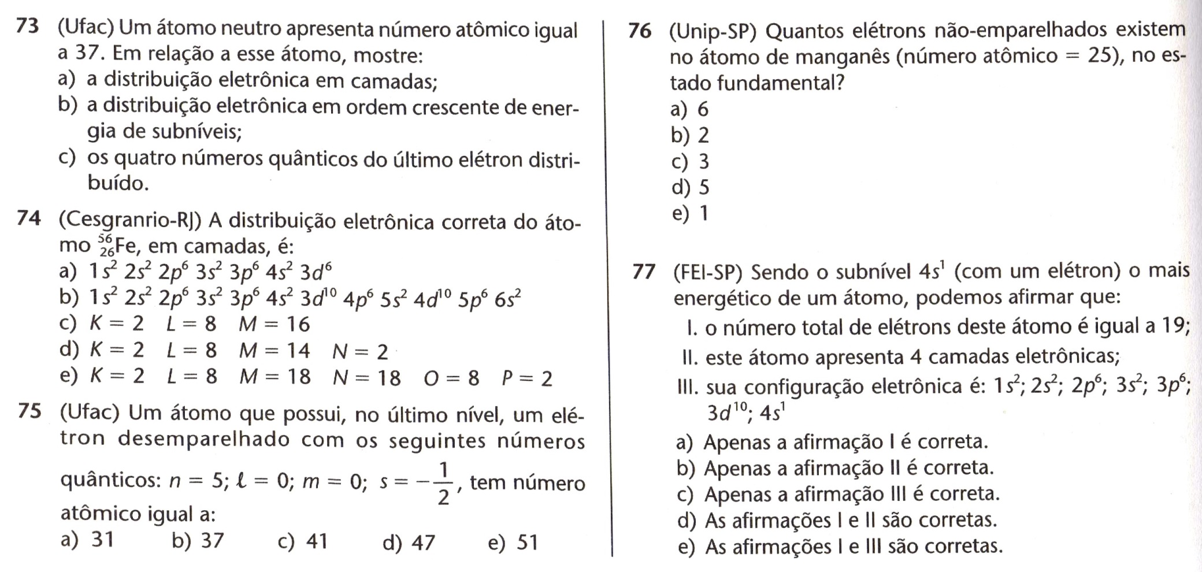
Exercícios

Slide 42
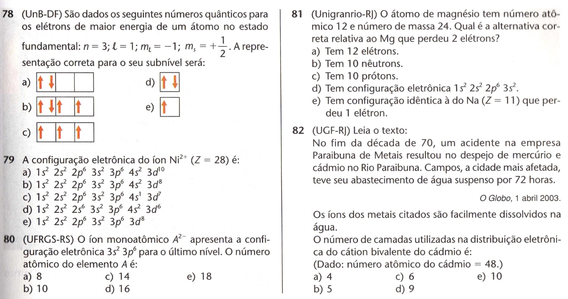
Exercícios

Slide 43
Respostas
73) a) K= 2; L= 8; M= 18; N= 8; O= 1
b) 1s² 2s² 2p⁶ 3s² 3p⁶ 4s² 3d¹⁰ 4p⁶ 5s¹
c) n= 5; l= 0; m= 0; s= -1/2
74) d 80) d
75) b 81) e
76) d 82) a
77) d
78) b
79) e

